Slide 1
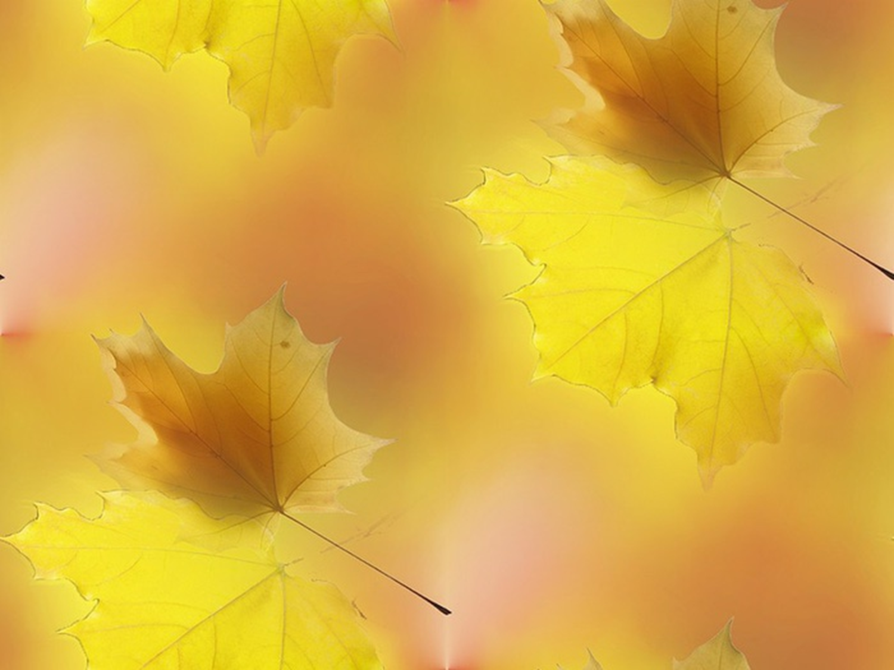
О каком явлении природы это стихотворение?
Листья жёлтые танцуют.
С веток падают, летят.
Эту сказку золотую
называют…

Slide 2

«Листопад и его роль в жизни растений»
Тема урока:

Slide 3

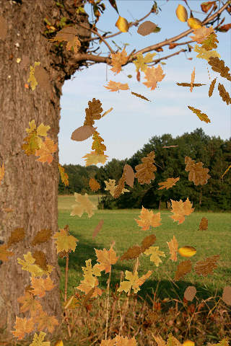
Цель урока:
Изучить
явление листопада
и выявить
его роль в жизни
растений.

Slide 4
Задачи урока:
Выяснить, что такое листопад.
Выявить причины листопада.
Определить роль листопада в жизни растений.
Узнать, какие процессы происходят в листьях перед листопадом.

Slide 5
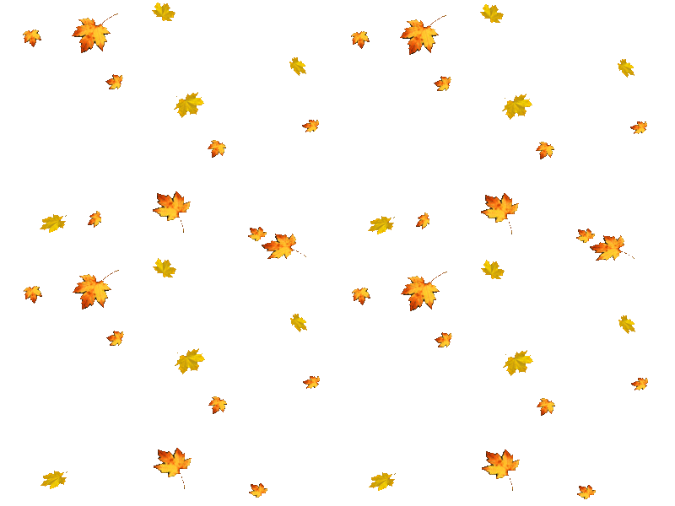
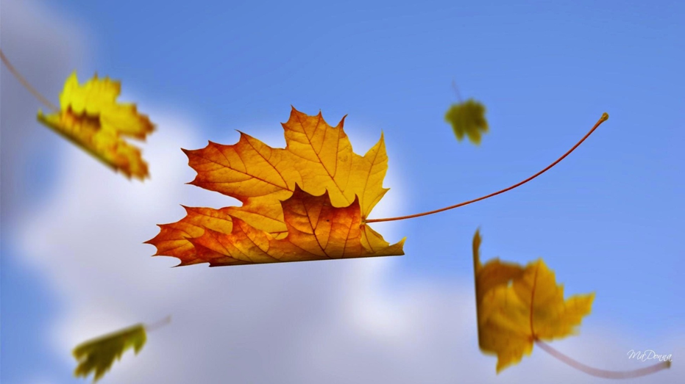
Что такое листопад?
это сбрасывание растением листвы на зиму – одно из наиболее характерных явлений осенней природы.

Slide 6
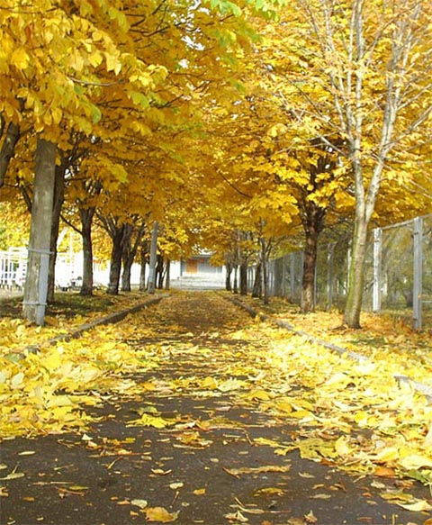
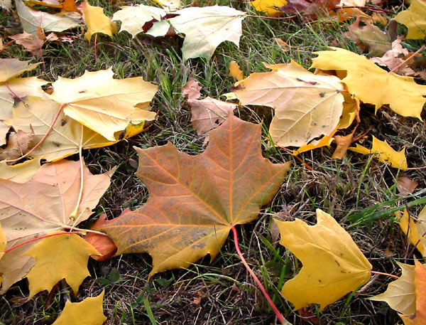
Что происходит с листьями перед листопадом?
Стареют,
меняют окраску

Slide 7
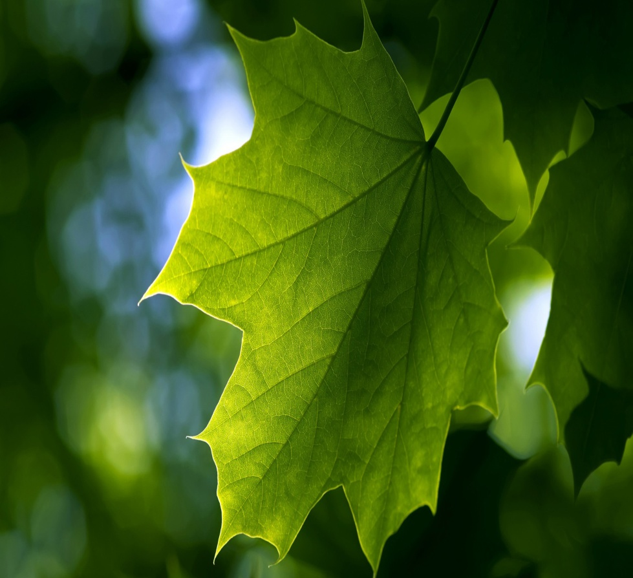
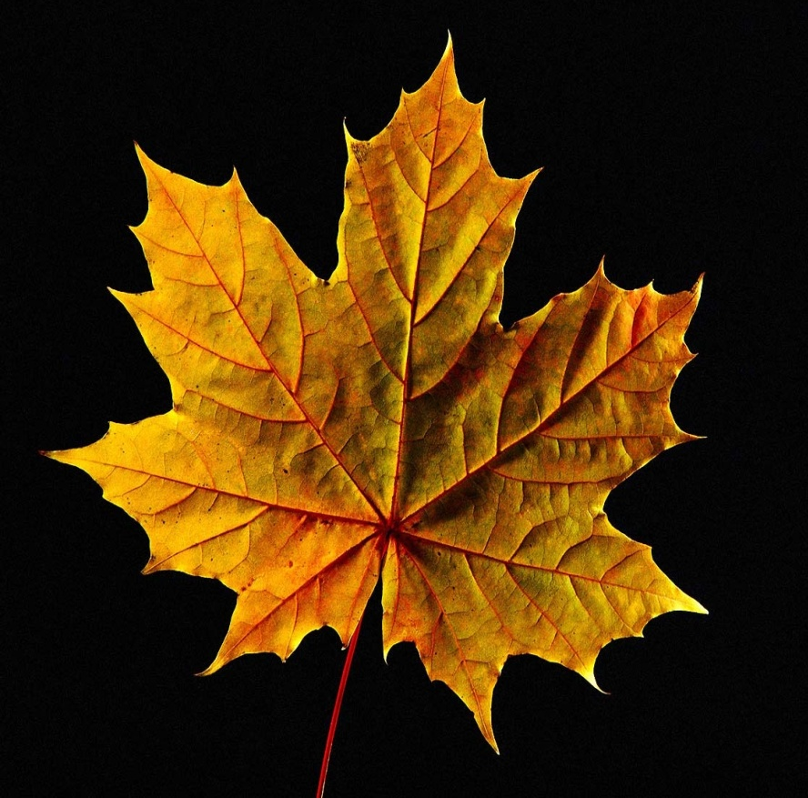
Осенью в листьях разрушается хлорофилл. Оранжевые и желтые пигменты в клетках листьев сохраняются и становятся заметными. Поэтому они приобретают осеннюю окраску.

Slide 8
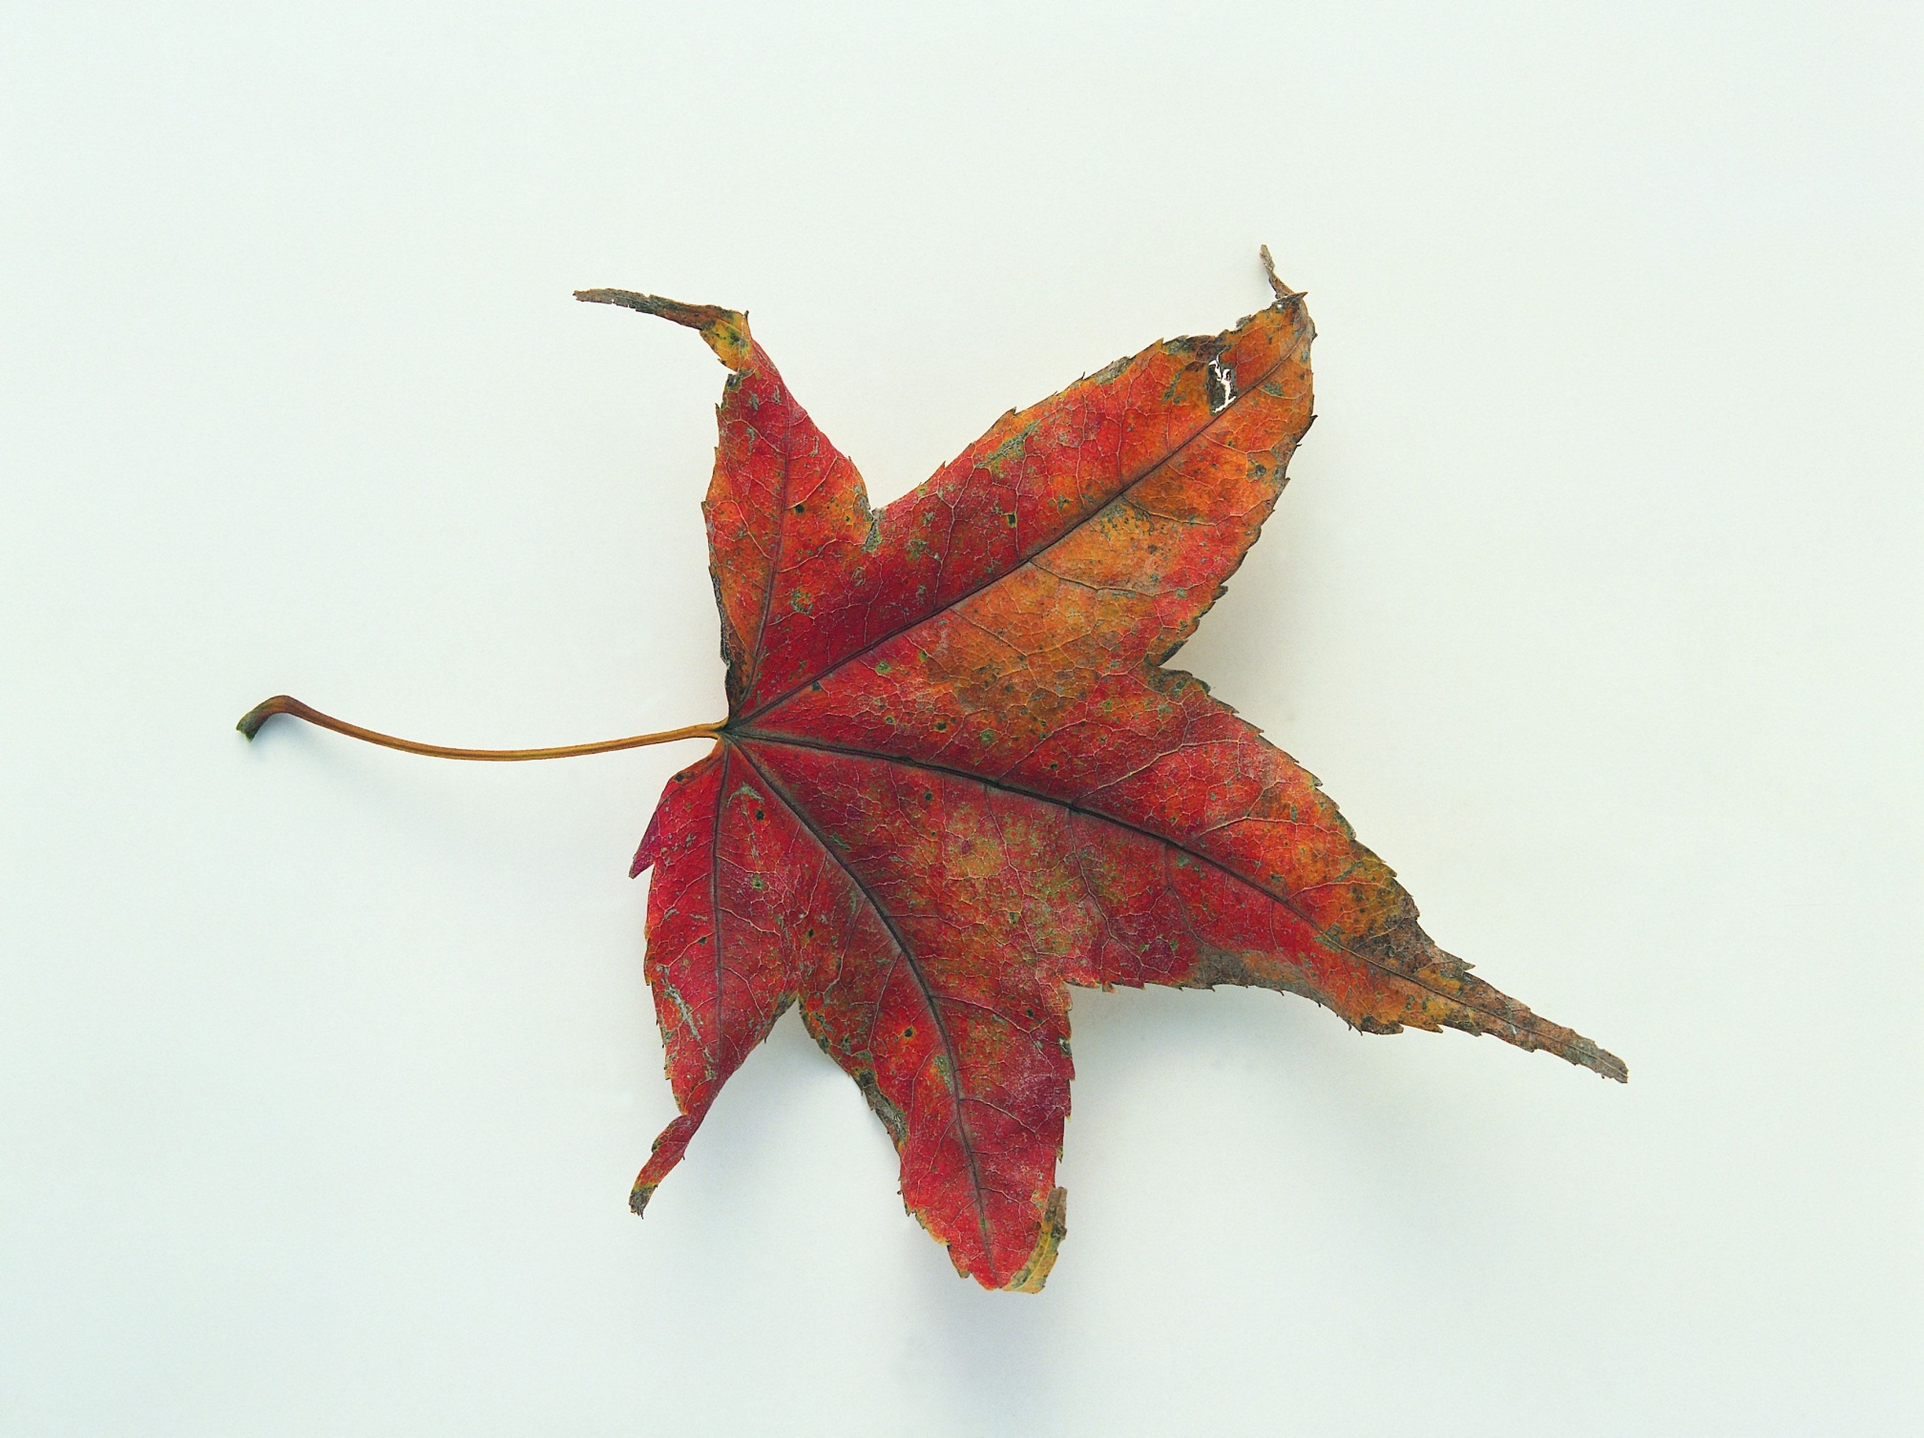
В чём проявляется процесс старения листа?
Разрушение хлорофилла
Накопление ненужных и вредных веществ
Замедление процессов жизнедеятельности

Slide 9
В чем значение листопада?
Уменьшение испарения воды.
Удаление вредных и ненужных веществ.
Защита от обламывания крупных ветвей (т.к. на облиственных побегах задерживается много снега).

Slide 10
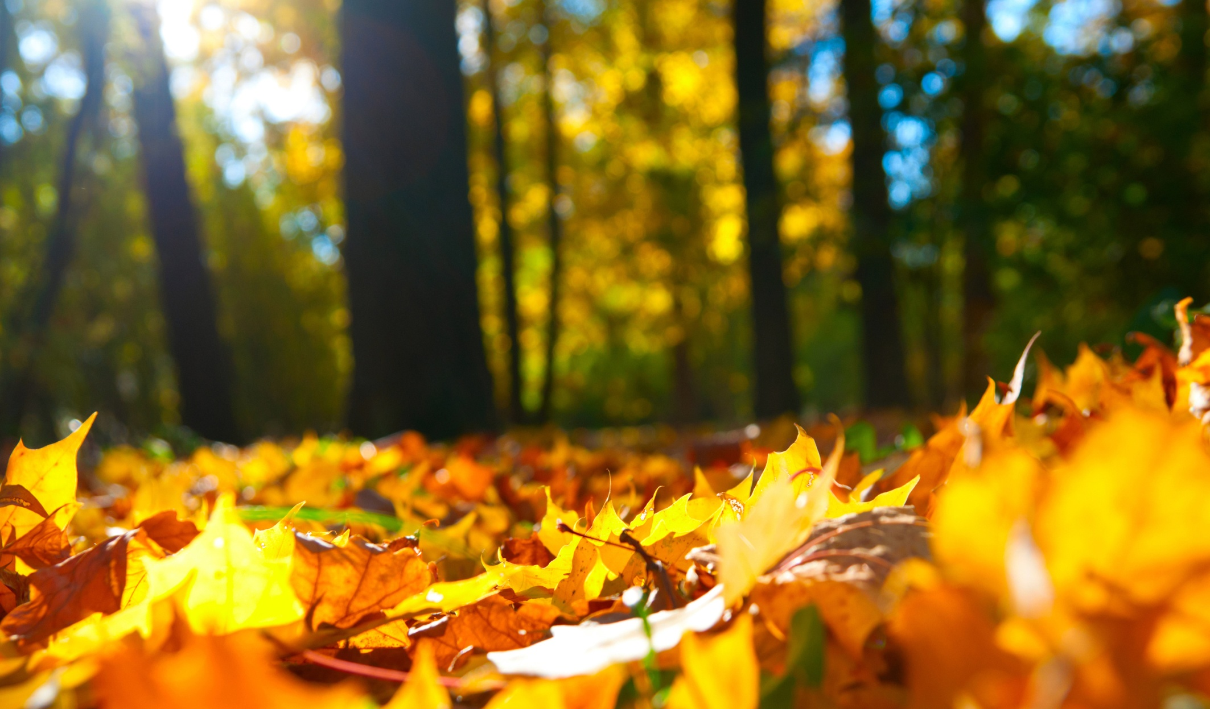
Опавшие листья как бы утепляют поверхность почвы, защищая многолетние травянистые растения и их корневую систему от морозов.

Slide 11
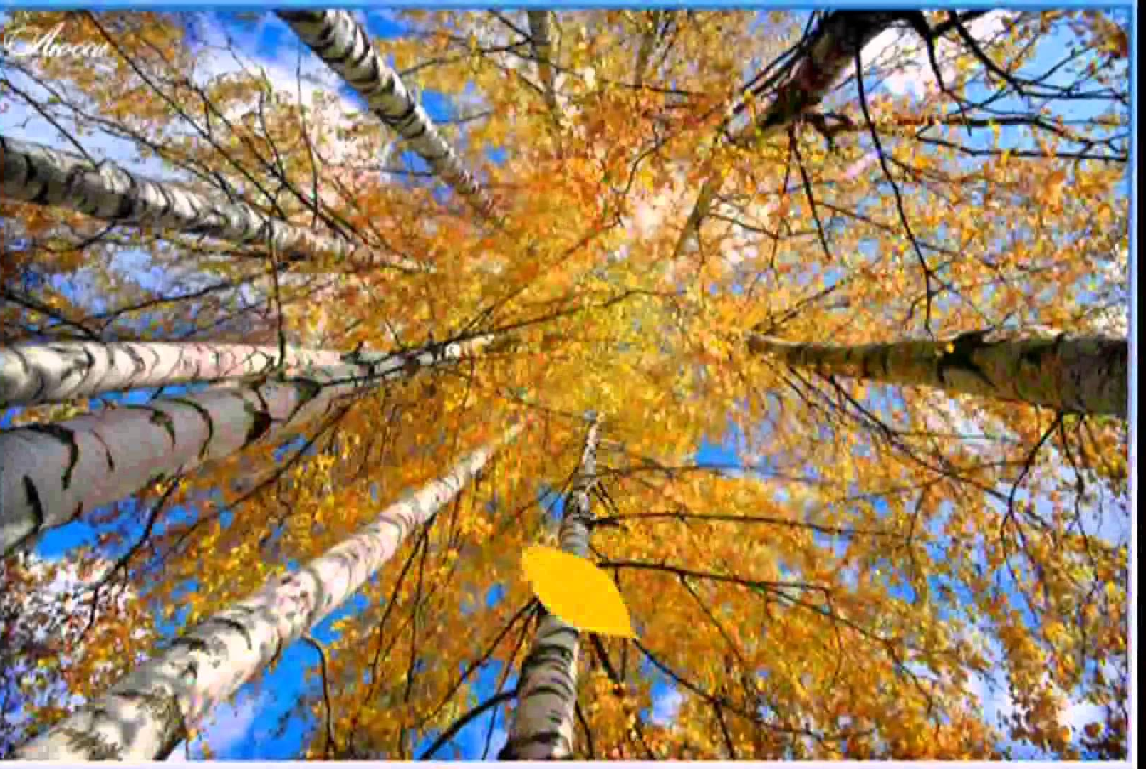
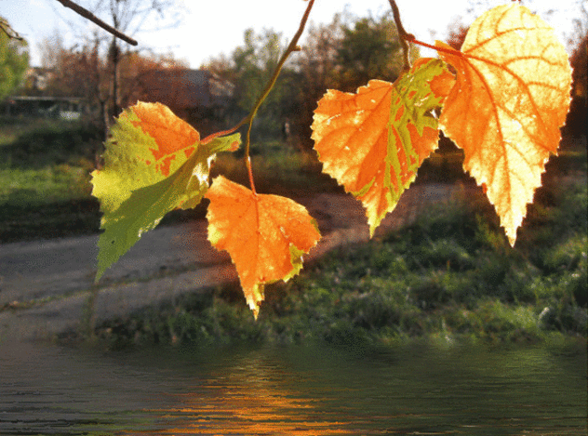
Это интересно
Продолжительность листопада
У различных видов деревьев и кустарников неодинакова.
Наиболее длительный листопад у березы, он продолжается около двух месяцев.
А вот липа успевает сбросить свою листву за две недели.

Slide 12
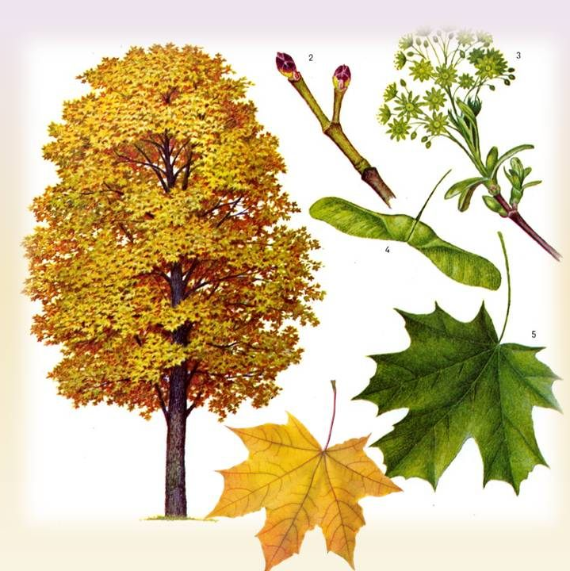
Особенности листопада
У яснея и орешника листопад начинается с наружной части кроны и постепенно доходит до основания.

Slide 13
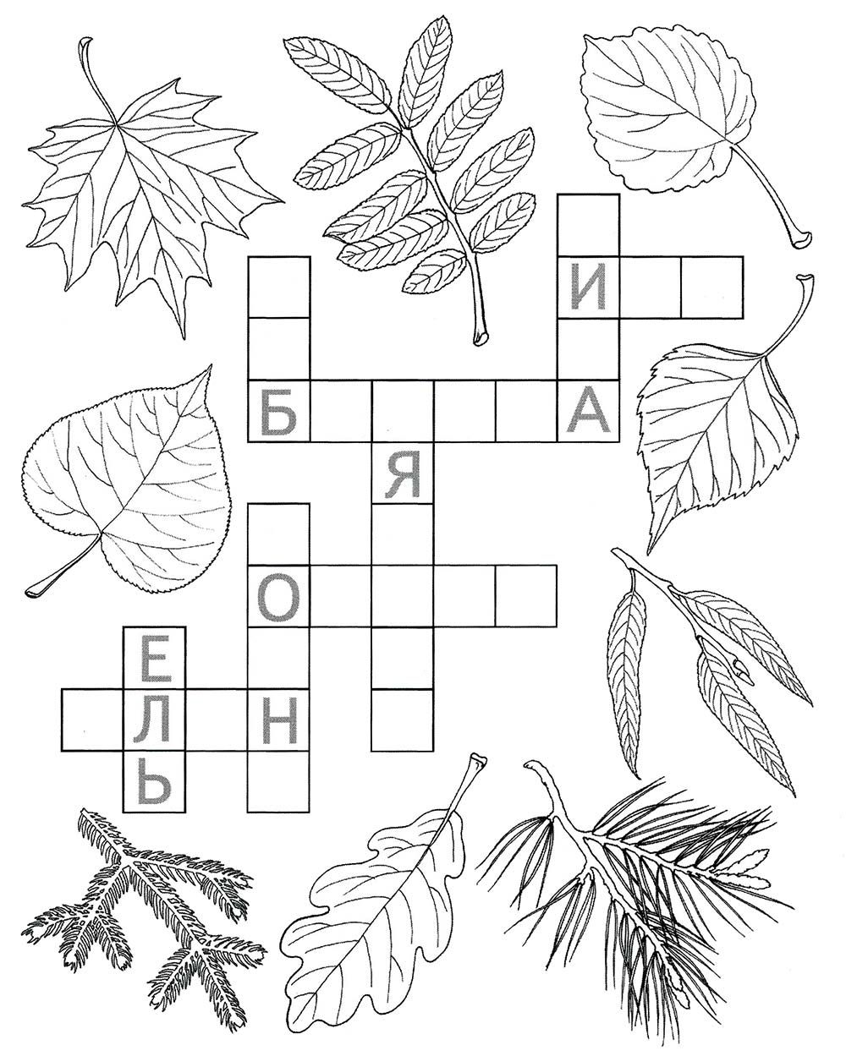
Кроссворд

Slide 14
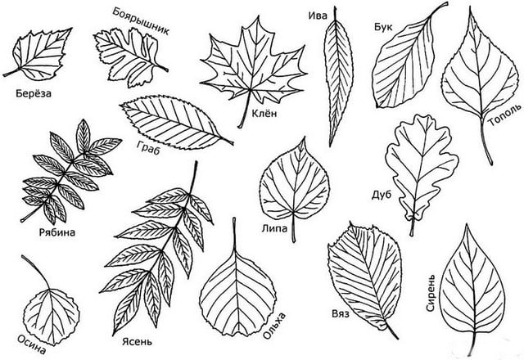
Определи, какой лист у тебя? Подпиши и раскрась.

Slide 15
Итог урока:
Что такое листопад?
Как происходит листопад?
Какое значение для растений имеет листопад?
Чем отличается листопад у хвойных и лиственных деревьев?
Почему у большинства растений перед листопадом изменяется окраска листьев?

Slide 16
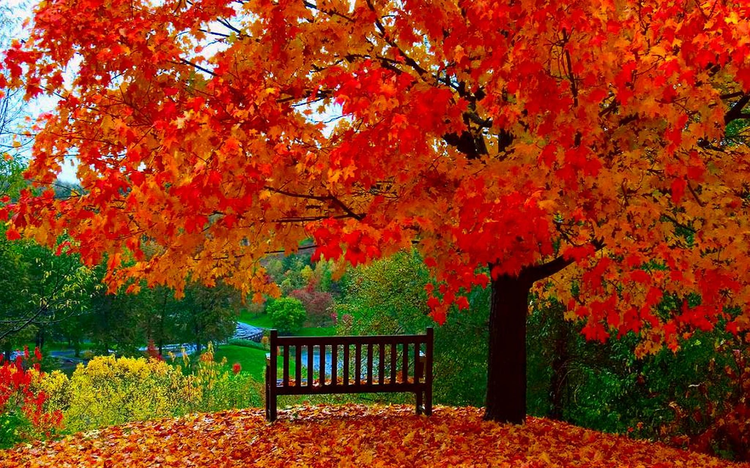
СПАСИБО ЗА УРОК!

